Slide 1
BEAUPUY Schéma d’aménagement du cœur de bourg
Réunion publique
30 novembre 2023 / 19h00
Salle polyvalente

Slide 2
Ordre du jour
1
Rappel de la démarche et du contexte
2
Présentation des projets
3
Temps d’échange – A vous la parole

Slide 3
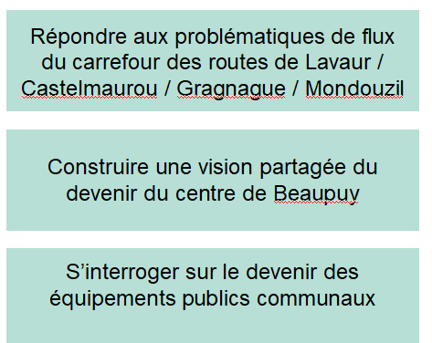
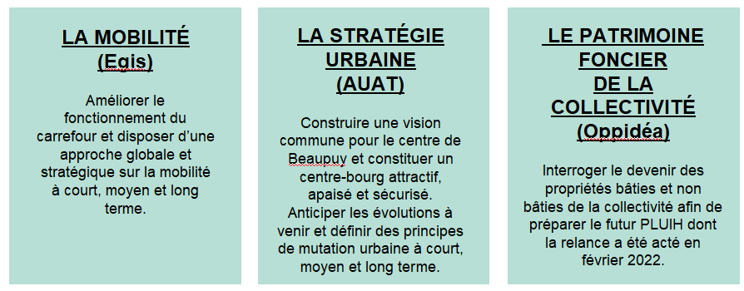
Retour sur la dernière réunion publique
Rappels
Les axes de réflexion :
Pour répondre à l’ensemble de divers enjeux, la Commune a engagé auprès de Toulouse Métropole trois études conjointes :
Pourquoi cette étude ?

Slide 4
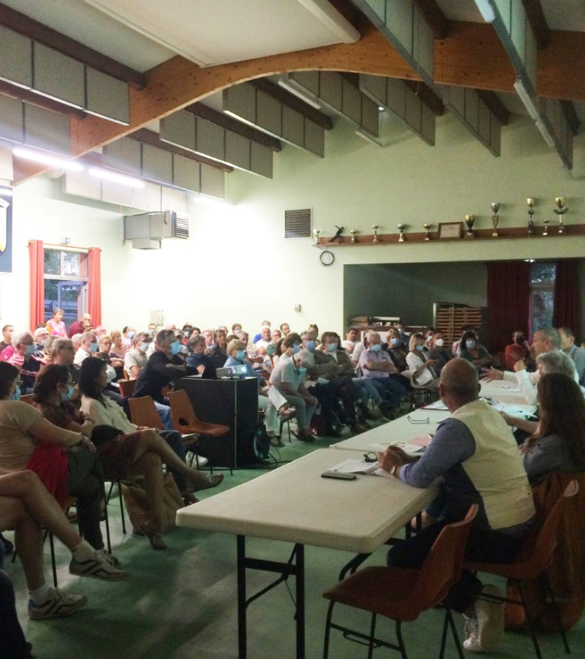
Rappels
Le 28 juin 2022, une première réunion publique a eu lieu pour partager ensemble :
les objectifs de la mission et les équipes
les éléments de diagnostic technique
un échange autour des 4 grandes orientations stratégiques identifiées
Nous retenons de cet échange que :
le terme de centre-bourg était plus opportun que celui de « centre-ville » pour évoquer la centralité beaupéenne,
le préalable à la mise en œuvre d’un projet de centralité est de disposer d’une stratégie de mobilité permettant la décongestion et le desserrement du carrefour existant. C’est la première étape nécessaire avant toute intervention autre.

Slide 5
Depuis la dernière fois
Depuis juin dernier :
NOUS SOMMES ICI
Eté 2022
Fin 2022
Eté 2023
Etat des lieux,
diagnostic et enjeux
Elaboration de scénarios d’aménagement
Approfondissement du
scénario retenu
Elaboration du diagnostic Mobilités et comptages routiers localisés
Elaboration du diagnostic urbain
Définition des orientations stratégiques
Hypothèses d’aménagement du carrefour
Hypothèses d’aménagement du centre-bourg
Analyse du patrimoine bâti communal
Analyses croisées
Mesure des impacts spatiaux et financiers du scénario retenu
Identification des outils réglementaires adaptés à intégrer dans le futur PLUIH en cours
Définition des prochaines
étapes de travail

Slide 6
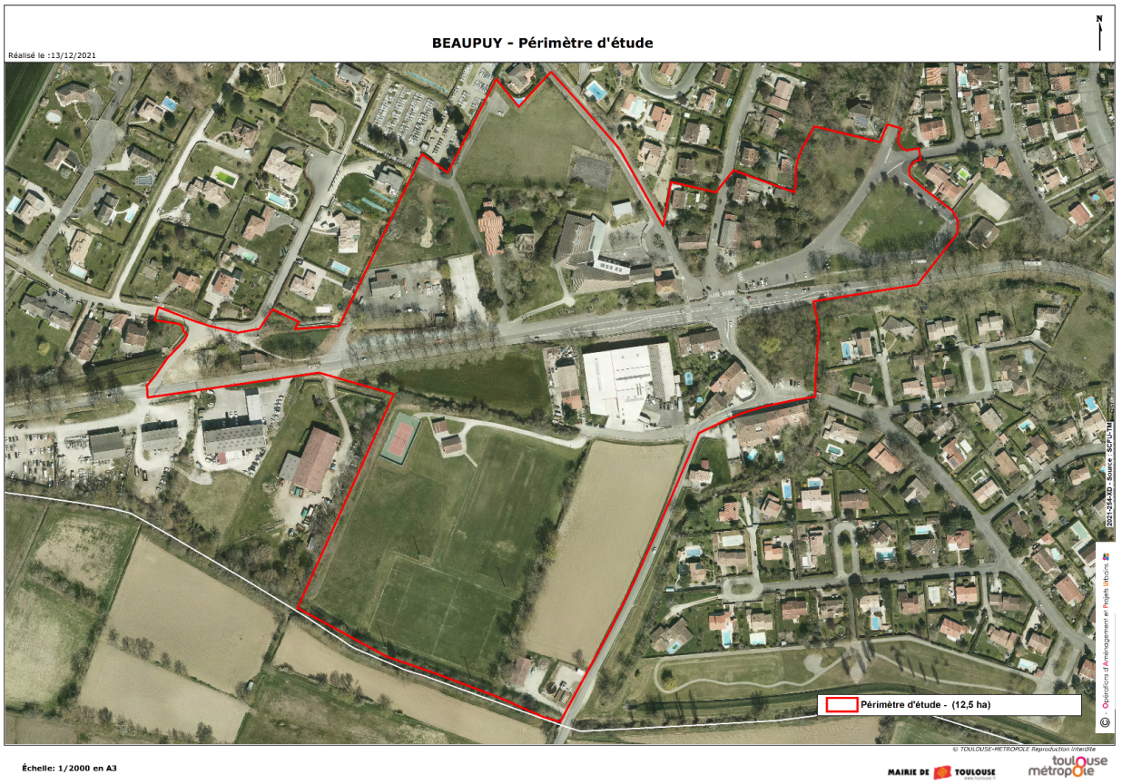
Objectifs de la réunion
Présenter les avancées
du projet et les propositions d’aménagement
Partager les éléments
de calendrier et des premières
approches financières du projet
Échanger sur
les propositions

Slide 7
Un cœur de bourg convivial demain à Beaupuy

Slide 8
Rappel des éléments de diagnostic
Rappel des éléments de diagnostic Quel est le centre-bourg de Beaupuy aujourd’hui ?
Une localisation historique à la croisée des chemins et une commune composée de hameaux agricoles.
Un développement urbain progressif par grandes étapes en « pièces urbaines ». Un habitat pavillonnaire majoritaire.
Une absence de cœur de bourg historique classique.
Peu de liens entre les différents quartiers, entre le nord et le sud…

Slide 9
Rappel des éléments de diagnostic
Rappel des éléments de diagnostic Quel est le centre-bourg de Beaupuy aujourd’hui ?
Un cœur de bourg très « routier » marquée par des flux et des nuisances.
Une concentration d’équipements publics autour du carrefour de la route de Lavaur.

Slide 10
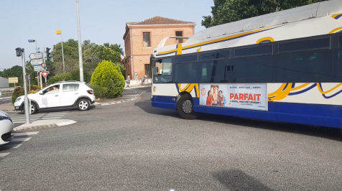
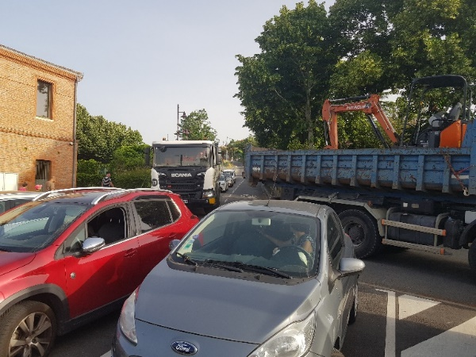
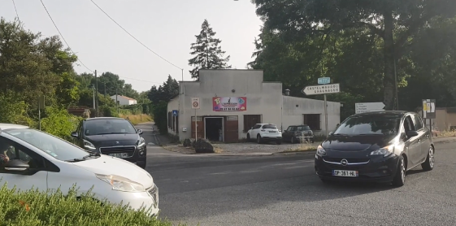
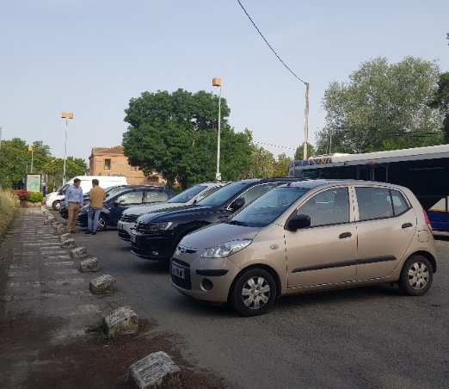
Rappel des éléments de diagnostic Quelles mobilités à Beaupuy aujourd’hui ?
Un carrefour aux fonctions (trop) nombreuses :
6 axes de circulation,
Traversées piétonnes entre les quartiers, entre l’espace de stationnement et les équipements du village,
Passage du bus,
Stationnement mairie,
Accès poids-lourds à la zone d’activité,
Lieu de rencontre à la croisée des chemins…
+ de 11 000 véhicules/jour transitent dans le carrefour !
Campagne de comptages réalisée du 11 au 17 juin 2022

Slide 11
Rappel des éléments de diagnostic Quelles mobilités à Beaupuy aujourd’hui ?
1
VOITURES ET POIDS LOURDS
Un meilleur équilibre à rechercher entre desserte locale et transit
Un plus important maillage pour déconcentrer les flux
sur le carrefour central
S’inscrire dans l’ambition du Projet mobilités de la grande agglomération en développant le report modal vers les modes alternatifs à la voiture individuelle en ciblant les leviers d’action efficaces à l’échelle de la commune et en particulier dans le centre-ville.
2
CYCLES
Des aménagements peu nombreux
→ Des marges de manœuvre importantes, le projet de REV apparaît comme une opportunité
3
PIETONS
La marche qui représente seulement 9% des déplacements et
souffre d’espaces réduits de manière généralisée
→ Une place à reconsidérer dans le centre-ville…et pour relier les quartiers et centralités de part et d’autre de la route de Lavaur.
Temps d’échange – à vous la parole
4
TRANSPORTS EN COMMUN
Une gare à 15 minutes à vélo, une desserte en bus bien identifiée
→ Une stratégie de rabattement multimodal à organiser à 2 échelles : marche à pied + bus dans Beaupuy et vélo-REV + TER/Métro vers la gare de Montrabé et le métro Balma-Gramont
Les suites à venir…ensemble

Slide 12
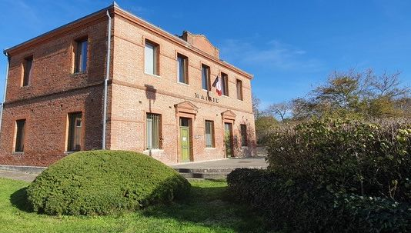
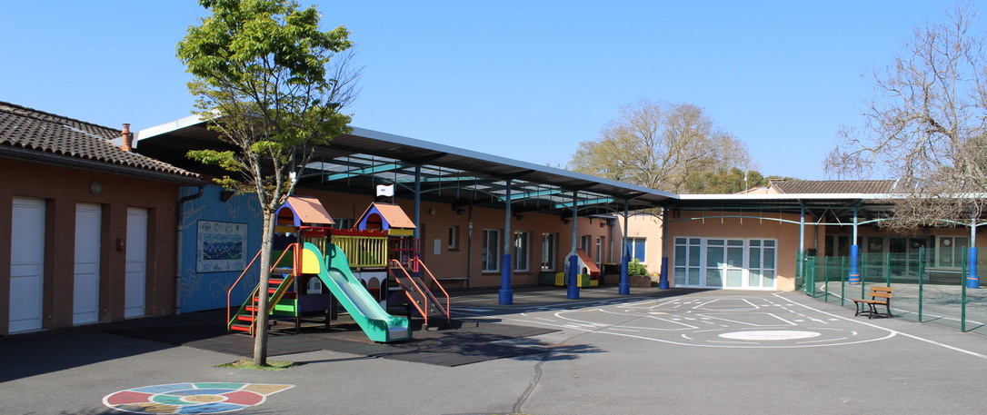
Aujourd’hui, quelle identité du cœur de bourg ? Les piliers de l’identité : les équipements publics et la route de Lavaur
Une identité fortement liée aux flux de passage motorisés.
Les équipements publics (mairie et école) sont deux points de repères.
Les platanes et le relief de coteau participe aussi à l’identité beaupéenne.

Slide 13
Et demain, comment faire centre ? Un croisement des fonctions et une identité claire
La notion de « faire centre» implique un croisement de différentes fonctions.
Associées à la question de l’identité d’une commune, elles constituent la définition d’un cœur de ville.
LES FONCTIONS
L’IDENTITÉ
Animation en lien social
Habitat
Mobilités
Equipements publics
Commerces et services
Paysage et espaces publics
+++
+
Patrimoine
Mémoire collective
Image mentale
Appropriation
FAIRE CENTRE

Slide 14
Rappel des trois enjeux de la centralité Comment « faire centre » à Beaupuy demain ?

Slide 15
Rappel des orientations stratégiques
Route de Gragnague
L’apaisement de la route de Lavaur (séquençage, paysage et traversées piétonnes)
Une boucle piétonne à aménager pour relier les équipements publics
Des secteurs à enjeux à interroger.
Une circulation à réinterroger à l’échelle du centre-bourg (poids-lourds, aménagement carrefour…)
15

Slide 16
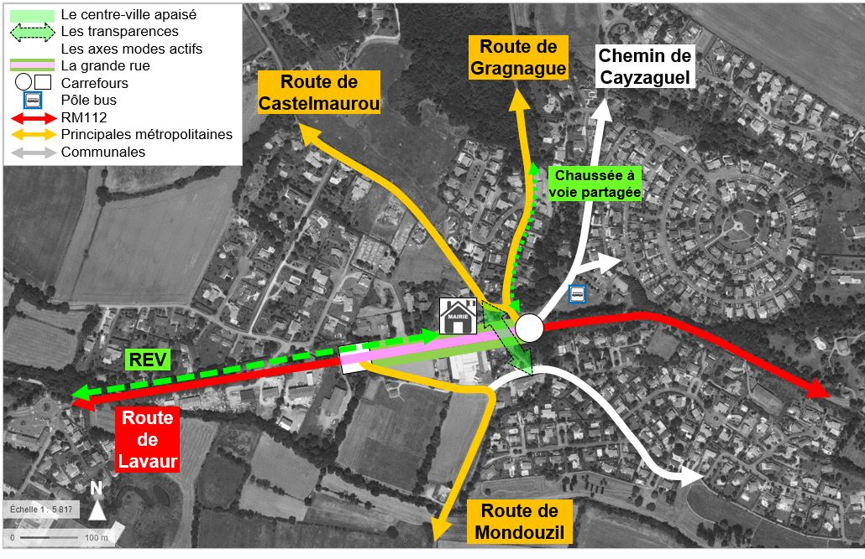
Circuler à Beaupuy demain : un réaménagement du carrefour
Une réflexion à penser dans le temps
Réduire le nombre de branches du carrefour central avec une stratégie mobilité d’accompagnement.
Réfléchir à un nouveau plan de circulation à l’échelle du projet de centre-bourg pour solutionner les dysfonctionnements actuels du carrefour.

Slide 17
Circuler à Beaupuy demain : un réaménagement du carrefour
Passer de 6 à 4 branches
Déviation de la route de Mondouzil = fermeture d’une partie de l’axe aux flux de transit
Création d’une voie en prolongement de la rue du Stade pour connecter la route de Mondouzil et la route de Lavaur
Création d‘un carrefour giratoire
Connexion de la route de Castelmaurou sur la route de Gragnague en recul du carrefour giratoire
Apaisement de la route de Lavaur

Slide 18
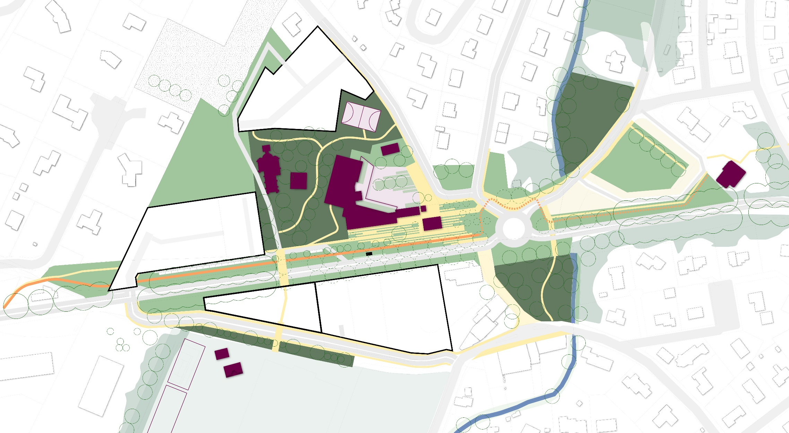
Le cœur de bourg de Beaupuy Une valorisation autour des équipements publics pour un cœur de bourg convivial
Route de Gragnague
Route de Castelmaurou
cimetière.
Chemin de Cayzaguel
église
Salle po.
Salle po.
Route de Mondouzil
école
mairie
Route de Lavaur
Rue du Stade
tennis
Route de Mondouzil
halle
stade

Slide 19
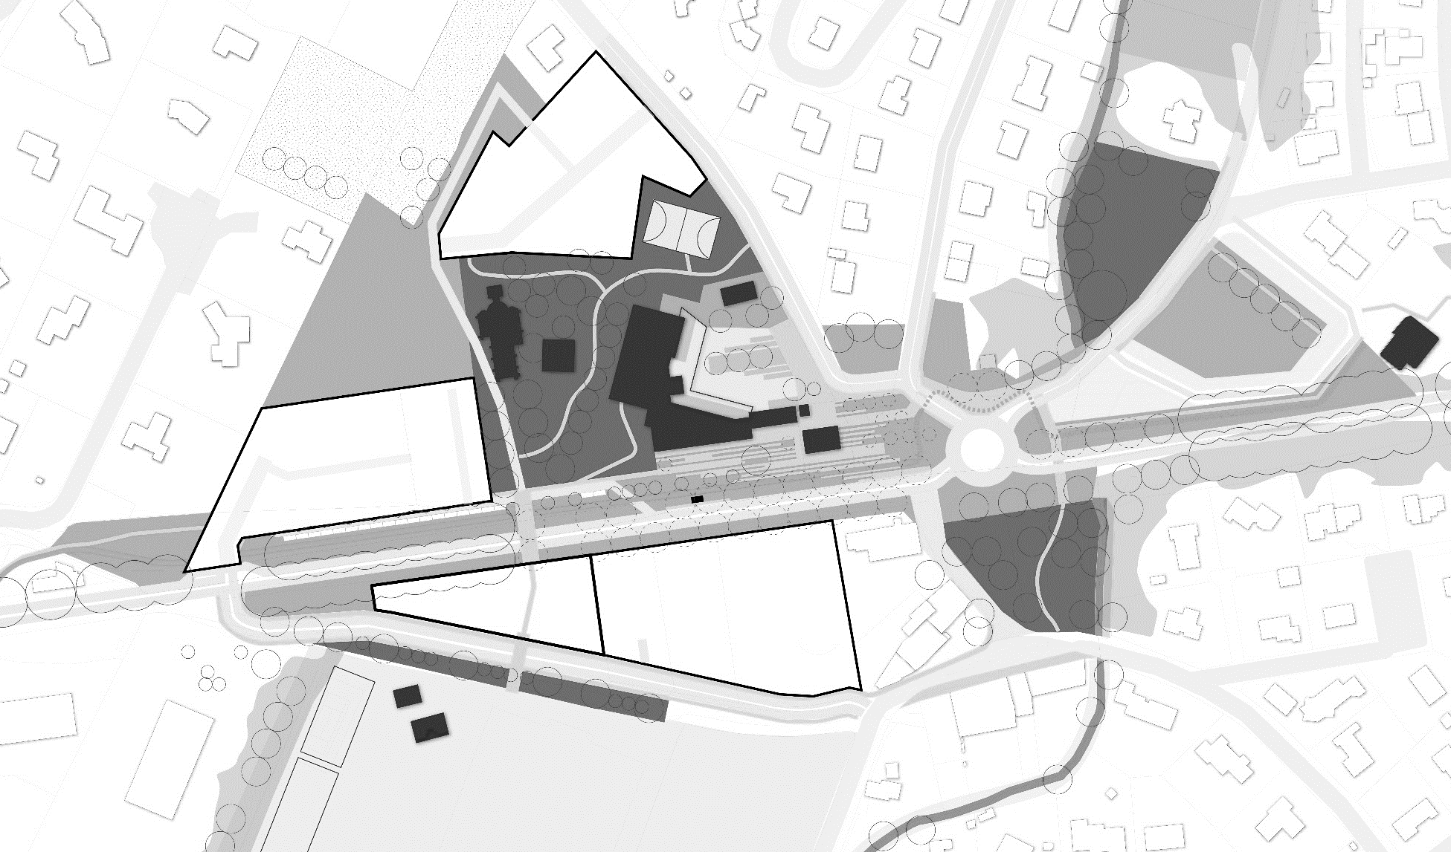
Le cœur de bourg de Beaupuy Principes urbains d’aménagement
VOIRIES ET STATIONNEMENTS :
Création du giratoire Lavaur / Castelmaurou / Gragnague / Cayzaguel
Prolongement de la rue du Stade et carrefour sur la route de Lavaur
Requalification des abords de la route de Lavaur
Aménagement d’environ 30 places de stationnement sur l’actuel boulodrome + déplacement du boulodrome vers le stade.
Route de Castelmaurou
Route de Gragnague
1
Chemin de Cayzaguel
2
église
Salle po.
4
1
3
école
mairie
3
4
Route de Lavaur
2
Rue du Stade
stade

Slide 20
Le cœur de bourg de Beaupuy Principes urbains d’aménagement
PIÉTONS ET CYCLES :
Intégration du REV (réalisation d’ici 2025)
Création de traversées piétonnes sécurisées de la route de Lavaur
Affirmation d’une boucle piétonne pour relier les équipements du cœur de bourg
Route de Castelmaurou
Route de Gragnague
1
Chemin de Cayzaguel
2
3
église
Salle po.
3
école
mairie
2
2
2
1
2
Route de Lavaur
Rue du Stade
stade

Slide 21
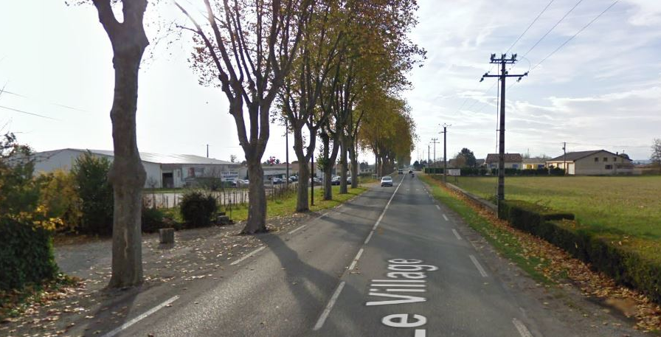
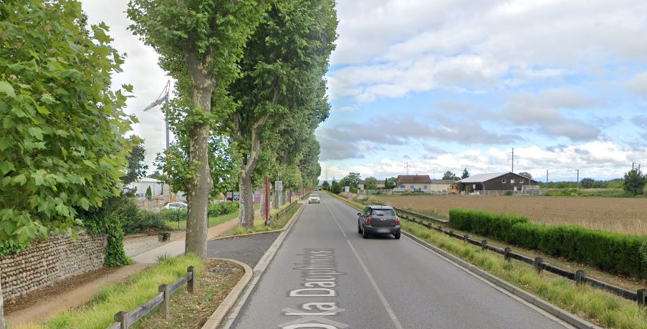
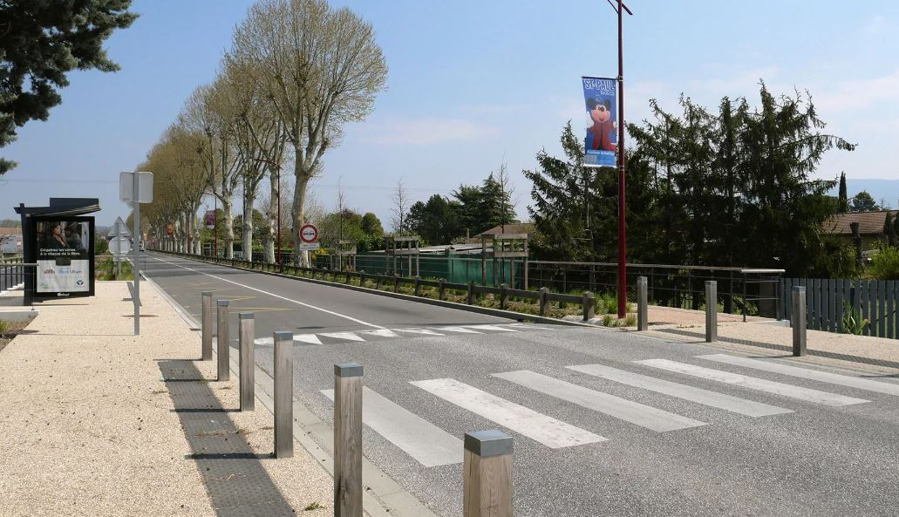
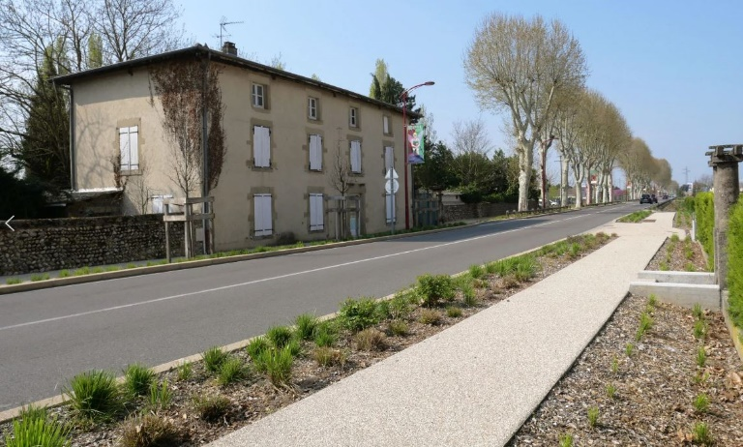
Le cœur de bourg de Beaupuy Référence extérieure
RD92 à St Paul Les Romans (paysagiste : agence APS)
Traversée piétonne sécurisée / Piétonnier aménagé + revêtement différenciant / Arrêt de bus intégré à l’aménagement / Trottoirs chasse-roues
AVANT

Slide 22
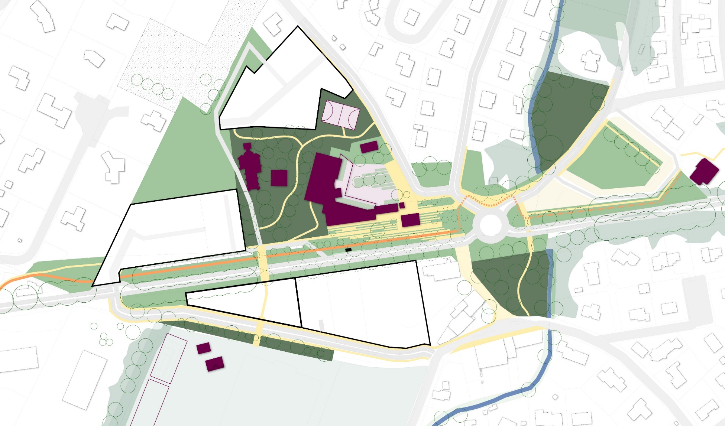
Le cœur de bourg de Beaupuy Principes urbains d’aménagement
Espaces publics :
Création d’un parvis entre l’école et la mairie
Préservation et valorisation du parc de l’église (cheminements, visibilité…)
Route de Castelmaurou
Route de Gragnague
1
2
Chemin de Cayzaguel
2
église
Salle po.
1
école
mairie
Route de Lavaur
Rue du Stade
stade

Slide 23
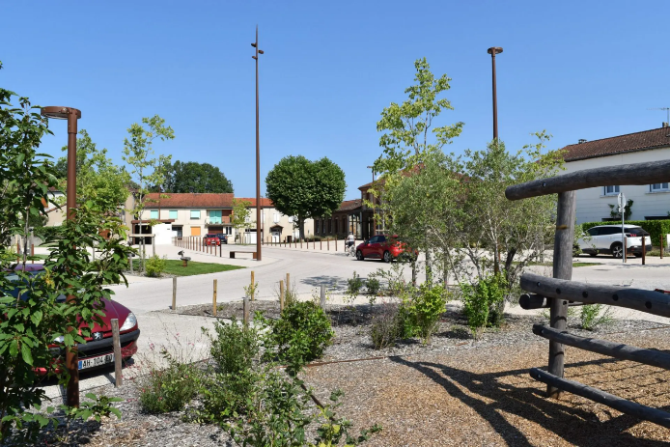
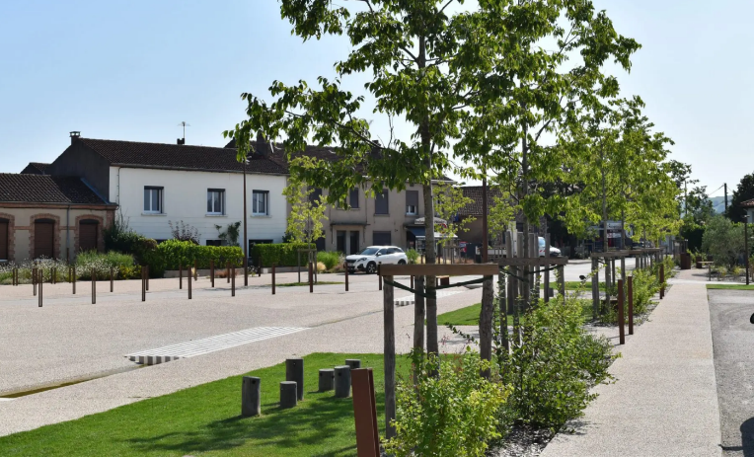
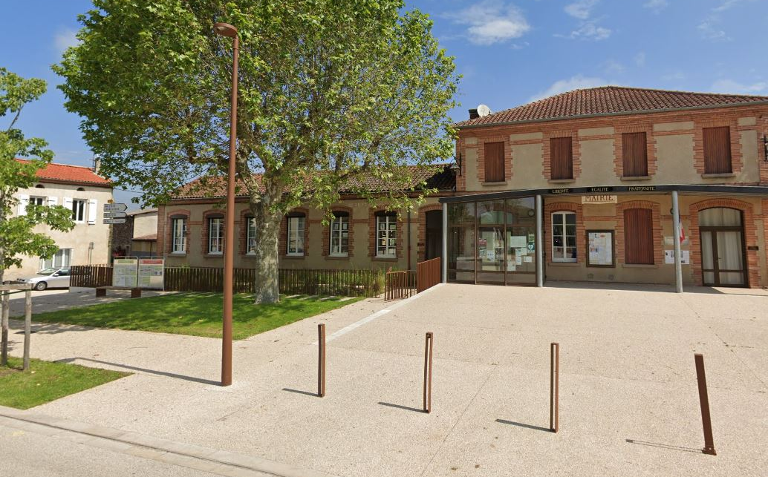
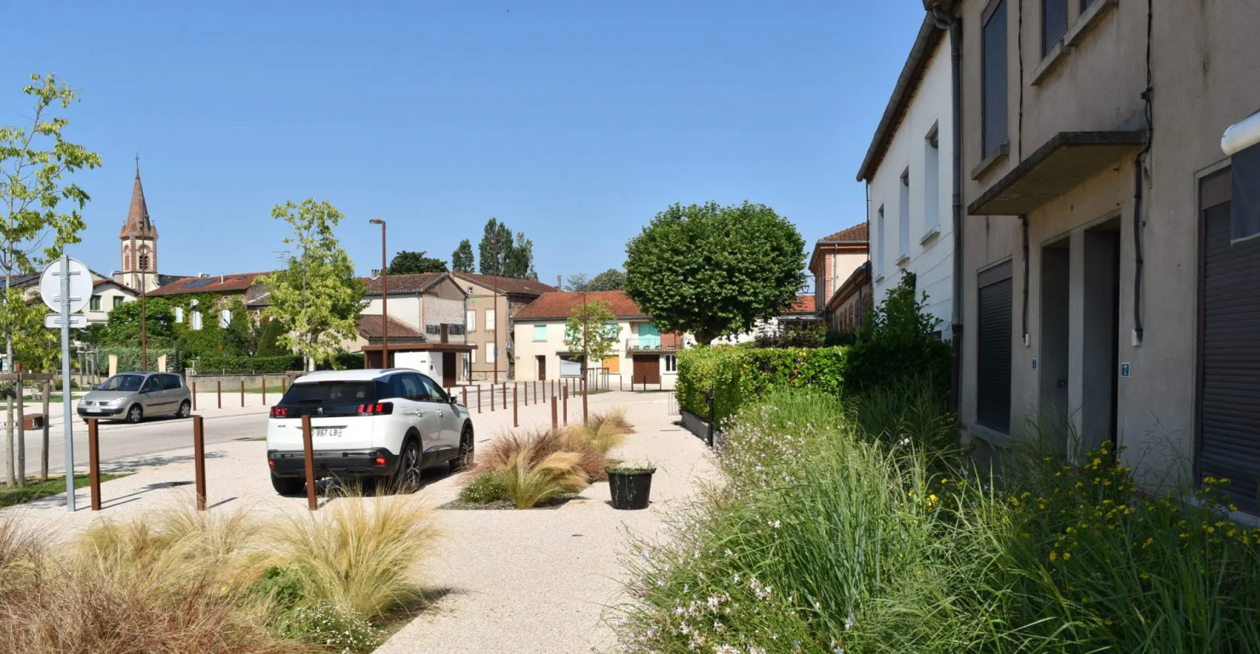
Le cœur de bourg de Beaupuy Référence extérieure
Parvis de la Mairie à Valdériès (81) – agence PUVA
Désimperméabilisation des sols, végétalisation,
clarification des usages et sécurisation des piétons (plateau), optimisation des stationnements, prise en compte de l’eau.

Slide 24
Le cœur de bourg de Beaupuy Principes urbains d’aménagement
Espaces de projet :
Trois secteurs pouvant accueillir de nouveaux logements à plus ou moins long terme selon l’occupation actuelle des terrains.
Des types de logements et des hauteurs à adapter selon la situation urbaine et la proximité de la route de Lavaur.
Première approche du nombre de logements :
- Jusqu’à 20 logements (max R+2)
- env. 8 maisons individuelles
- Jusqu’à 30 logements (max. R+2)
- Un secteur potentiel d’accueil de logements
Route de Castelmaurou
Route de Gragnague
2
Chemin de Cayzaguel
église
Salle po.
école
mairie
3
1
2
Route de Lavaur
1
3
3
Rue du Stade
3
stade

Slide 25
Approche financière

Slide 26
Le cœur de bourg de Beaupuy - Schéma d’aménagement
Quel coût ?
Parc de l’église et ses abords (boulodrome, création liaison chemin piéton connexion nord sud) 150 000 € HT
Traitement RM 112 (reprise de chaussée plateau traversant raccordement carrefour et giratoire) 700 000 € HT
2 Million € HT (giratoire et espaces publics)
Carrefour Ouest 150 000€
Rue du stade : 800 000 € HT
Total de l’ensemble des aménagements : 4 150 000 € HT

Slide 27
Un projet dans le temps
Phasage et approche financière

Slide 28
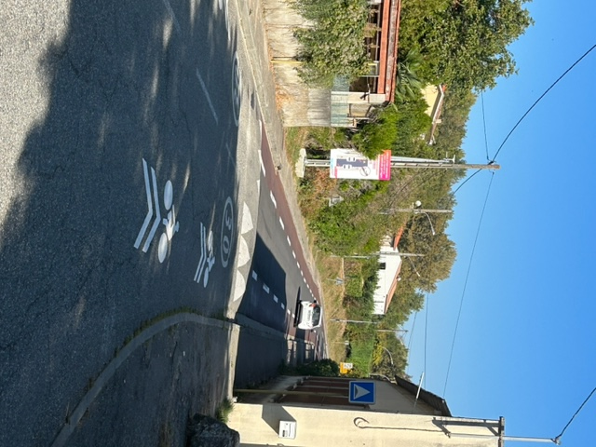
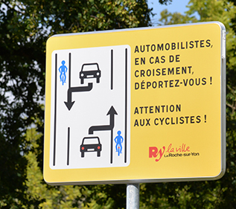
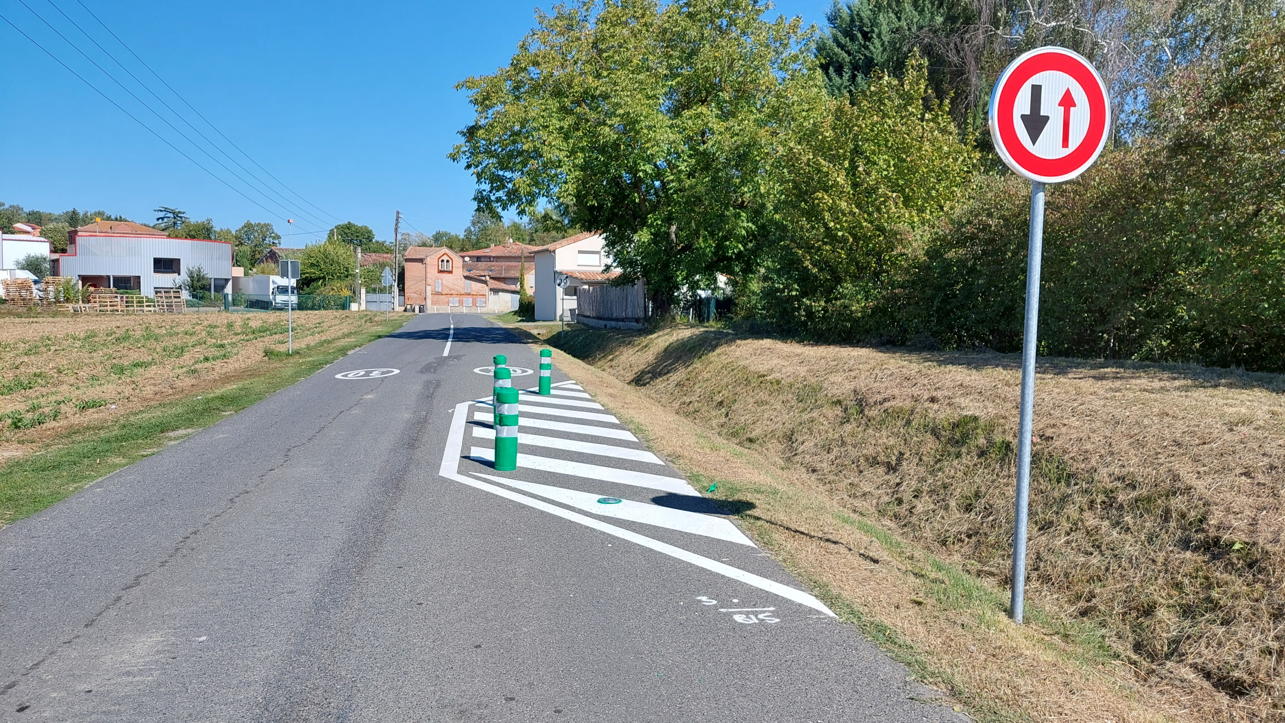
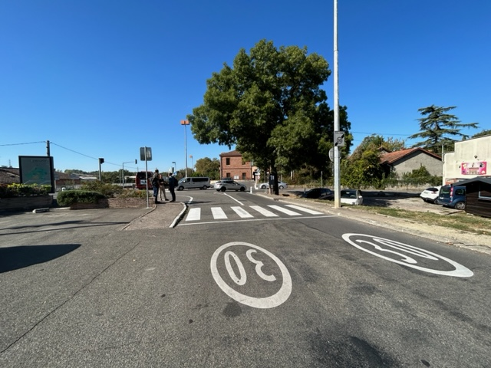
Quelques aménagements ponctuels mis en oeuvre
Temps 0 – aménagements déjà réalisés
Aménagements viaires et autres
Chaussée à voie centrale banalisée : route de Gragnague
Chicanes 30 km/h : route de Mondouzil
Mise en test d’un Stop : route de Gragnague
28
28
Notes:
28
28

Slide 29
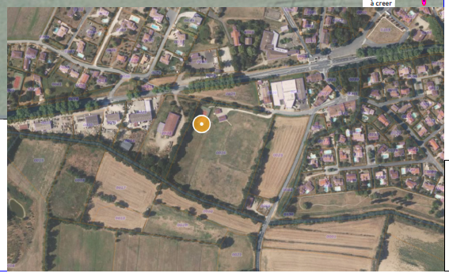
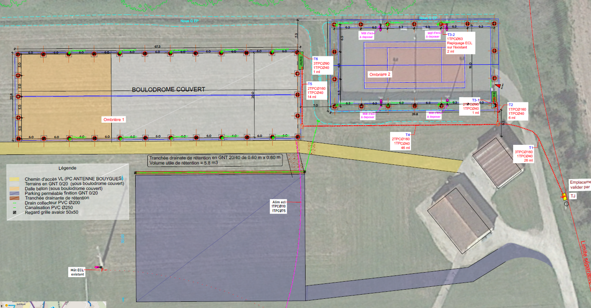
Projet complexe sportif
Temps 0 – aménagement en cours
Amélioration et regroupement des équipements sportifs (construction d’une halle, boulodrome, panneaux solaire sur les cours de tennis / 1116 panneaux carbonés de 450 Wc)
Avancement du projet
Travaux en cours octobre 2023
Livraison : début du printemps
29
29
Notes:
29

Slide 30
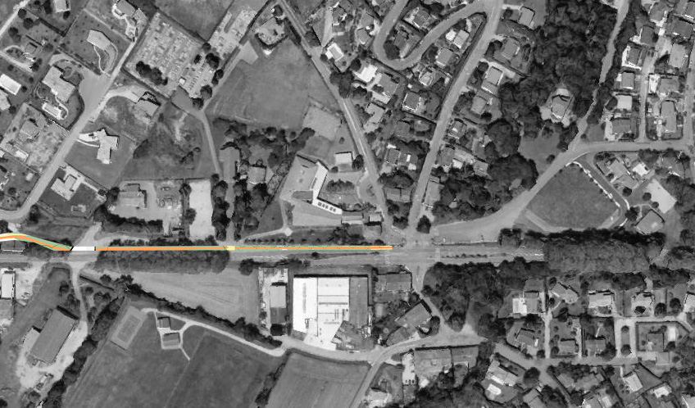
Un projet dans le temps
Temps 1 – Dans les 2 ans
Aménagements viaires
Réalisation du Réseau Express Vélo (REV)
30

Slide 31
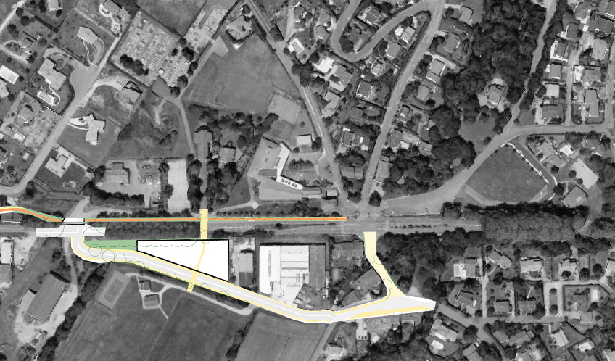
Un projet dans le temps
Temps 2 – Entre 2 et 5 ans
Aménagements viaires
Prolongement de la rue du Stade
Nouveau carrefour sur la route de Lavaur
Dévoiement d’un tronçon de la route de Mondouzil
Mutation urbaine
Opération secteur 1
1
31

Slide 32
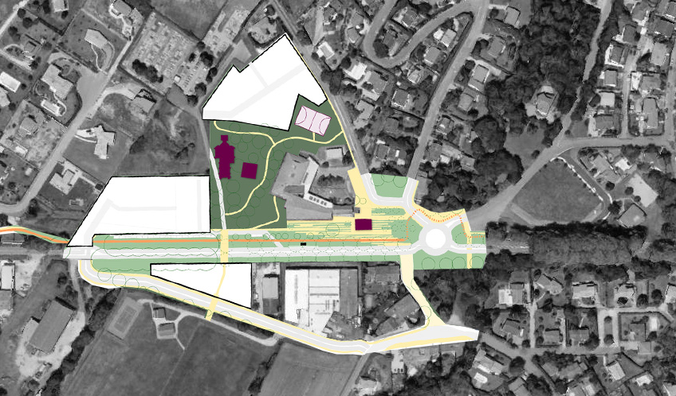
Un projet dans le temps
Temps 3 – Entre 5 et 10 ans
Aménagements viaires
Réalisation du giratoire sur la route de Lavaur et aménagements des abords
Apaisement de la route de Lavaur (suppression des glissières, végétalisation…)
Mutation urbaine
Opération secteur 2
Espaces publics
Aménagement du parvis de la mairie et de l’école
Valorisation du parc de l’église et du parking communal
2
32

Slide 33
Un projet dans le temps
Temps 4 – Au-delà de 10 ans
Mutation urbaine :
Opérations potentielles sur le
secteur 3
Secteur Cayzaguel / Margues : des capacités de mutation à mesurer selon l’implantation du giratoire.
3
3
33

Slide 34
Nous vous remercions.
A vous la parole…
Deux objectifs stratégiques :
La réalisation du giratoire
- La déviation / rue du stade
34

